Slide 1
Pamokos tema
Juozo Apučio gyvenimas, jo kūrybos apibūdinimas

Slide 2
Namų darbų patikra

Slide 3
PAMOKOS UŽDAVINYS:
Susipažinę su svarbiausiais J. Apučio biografijos faktais, pasižiūrėję laidos apie rašytoją ištrauką, pasižymėsite 2-4 rašytojo mintis apie kūrybą ir gyvenimą, filosofinį požiūrį į pasaulį ir būtį; dirbdami poromis, susipažinsite su J. Apučio kūrybos bruožais, pristatysite (komentuodami) juos visai klasei.

Slide 4
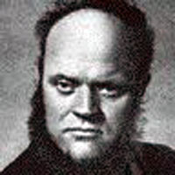
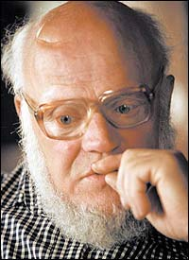
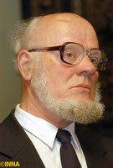
Juozas Aputis

Slide 5
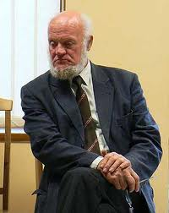
Juozas Aputis gimė 1936 m. birželio 8 d. Bal̃čių kaime (Raseinių raj.)

Slide 6
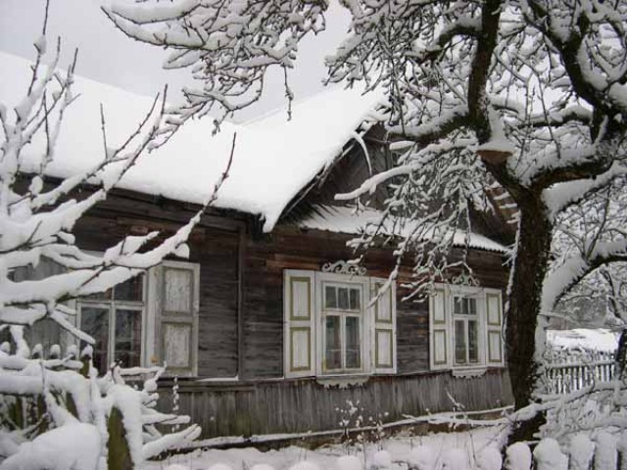
Kurį laiką gyveno Nemakščiuose, Viduklėje, Vilniuje, vėliau įsikūrė Dzūkijoje, vaizdingame Zervynų kaime;

Slide 7
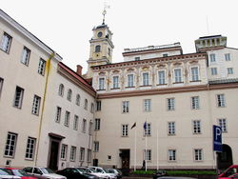
1960 m. baigė Vilniaus universitete lietuvių kalbą ir literatūrą

Slide 8
1959-1969 m. dirbo „Literatūros ir meno“,
1969-1977 m. „Girių“,
1980-1990 m. „Pergalės“,
1991-2001 m. „Metų“ redakcijose.
Lietuvos rašytojų sąjungos valdybos (nuo 1990 m.) narys,
LR nacionalinių literatūros ir meno premijų komiteto (nuo 1998 m.) narys.
Nuo 1967 m. – Lietuvos rašytojų sąjungos narys.

Slide 9
Žymūs apdovanojimai
1971 m. Žemaitės literatūrinė premija.
1996 m. Juozo Paukštelio premija.
1997 m. A. Vaičiulaičio literatūrinė premija.
1998 m. Lietuvos Respublikos Vyriausybės meno premija.
2004 m. ,,Imbiero vakarų" J. Kunčino vardo premija.
2005 m. Lietuvos nacionalinė kultūros ir meno premija
2005 m. P. Cvirkos literatūrinė premija.

Slide 10
Kūrybos metas. Žalio laiko vingis. Rašytojas J. Aputis http://www.lrt.lt/mediateka/irasas/3626
Pasižiūrėkite laidos apie J. Aputį ištrauką (10 min.) ir pasižymėkite 2-4 rašytojo mintis apie kūrybą ir gyvenimą, filosofinį požiūrį į pasaulį ir būtį.
Perskaitykite, ką pasižymėjote.

Slide 11

PAMOKOS UŽDAVINYS – „pasimatuokime“ :
Susipažinę su svarbiausiais J. Apučio biografijos faktais, pasižiūrėję laidos apie rašytoją ištrauką, pasižymėsite 2-4 rašytojo mintis apie kūrybą ir gyvenimą, filosofinį požiūrį į pasaulį ir būtį; dirbdami poromis, susipažinsite su J. Apučio kūrybos bruožais, pristatysite (komentuodami) juos visai klasei.

Slide 12
Įsivertinimas pamokoje
Pasižymėjo 2 rašytojo mintis apie kūrybą ir gyvenimą, filosofinį požiūrį į pasaulį ir būtį – 1 taškas.
Pasižymėjo 3 rašytojo mintis apie kūrybą ir gyvenimą, filosofinį požiūrį į pasaulį ir būtį – 2 taškai.
Pasižymėjo 4 rašytojo mintis apie kūrybą ir gyvenimą, filosofinį požiūrį į pasaulį ir būtį – 3 taškai.

Slide 13

Mirė 2010 m. vasario 28 d. (73 m.)

Slide 14

Kūrybinis palikimas
Žydi bičių duona [apsakymai]. Vilnius: Valstybinė grožinės literatūros leidykla, 1963 m.
Rugsėjo paukščiai [novelės]. Vilnius: Vaga, 1967 m.
Rugsėjo paukščiai [novelės]. Vilnius: Vaga, 1967 m.
Sugrįžimas vakarėjančiais laukais [novelės]. Vilnius: Vaga, 1977 m.
Tiltas per Žalpę [apysakos]. Vilnius: Vaga, 1980 m.
Keleivio novelės [novelės]. Vilnius: Vaga, 1985 m.
Gegužė ant nulūžusio beržo [novelių rinkinys]. Vilnius: Vaga, 1986 m.
Skruzdėlynas Prūsijoje [apysaka]. Vilnius: Vaga, 1989
Dvi apysakos [apysakos]. Vilnius: Baltos lankos, 1996 m.
Smėlynuose negalima sustoti [romanas]. Vilnius: Lietuvos rašytojų sąjungos leidykla, 1996 m.
Horizonte bėga šernai [novelė] (1970),
Vargonų balsas skalbykloje [apysaka] (1988),
Plėnys [apysaka] (1994).
Vieškelyje džipai [smilkioji proza]. Vilnius: Lietuvos rašytojų sąjungos leidykla, 2005 m.

Slide 15
Užduotis
Dirbdami poromis, susipažinsite su J. Apučio kūrybos bruožais, užpildysite lenteles/schemą, pristatysite (pakomentuosite) juos visai klasei (20 min.).
Reikės vertinti poros darbą (vertinimo lentelė).
Ryšys su tradicija. Perskaityti tekstą vadovėlyje (pilkame) 212-213 psl. ir užpildyti lentelę.
Potekstės klodai. Perskaityti tekstą vadovėlyje (pilkame) 214 psl. ir užpildyti lentelę.
Erdvė ir laikas. Perskaityti tekstą vadovėlyje (pilkame) 215 psl. ir užpildyti shemą.

Slide 16
Porų pristatymai
Pasižymėkite svarbiausią informaciją, klauskite, jei kas neaišku.

Slide 17
Atsakykite į klausimus
Kokiais rašytojais sekė J. Aputis ir ką iš jų perėmė?
Kas buvo pagrindinis rašytojo įkvėpimo šaltinis?
Kokie J. Apučio potekstės klodai?
Koks rašytojo kūrinių laikas?
Kokia erdvė?
Į(si)vertinkite, kaip jums patiems ir kitoms poroms pavyko pristatyti mokymosi medžiagą.

Slide 18
Į(si)vertinkime
Pora (vardai) | Aiškino gerai, viską supratau. | Nelabai aišku, supratau ne viską. | Aiškino prastai, beveik nieko nesupratau.
1
2
3

Slide 19
PAMOKOS UŽDAVINYS – „pasimatuokime“ :
Susipažinę su svarbiausiais J. Apučio biografijos faktais, pasižiūrėję laidos apie rašytoją ištrauką, pasižymėsite 2-4 rašytojo mintis apie kūrybą ir gyvenimą, filosofinį požiūrį į pasaulį ir būtį; dirbdami poromis, susipažinsite su J. Apučio kūrybos bruožais, pristatysite (komentuodami) juos visai klasei.

Slide 20
Įsivertinimas pamokoje
Pora aiškino gerai, visi viską suprato - 2 taškai
Pora nelabai aiškiai aiškino, klasė suprato ne viską - 1 taškas.
Pora aiškino prastai, klasė beveik nieko nesuprato – 0 taškų.

Slide 21

Aukcionas
Jei paaiškinsite abu terminus, parduodu klausimą už PLIUS taškas:
Ezopinė kalba
Lyrizmas

Slide 22






Įsivertinimas pamokoje
6 – 4 taškai
P u i k i a i –
3 - 2 taškai
Liko neatsakytų klausimų...
1 – 0 taškai
B l o g a i

Slide 23
Namų darbas
Perskaitykite chrestomatijose 322 psl. esantį tekstą ir pasiruoškite atsakyti į pateiktus klausimus.
Kokiai rašytojų kartai priklausė J. Aputis?
Ko siekė rašytojas? Prie ko prisidėjo, ką keitė?
Kokios pamatinės vertybės teigiamos J. Apučio novelistikoje?
Ko mokė rašytojas?

Slide 24
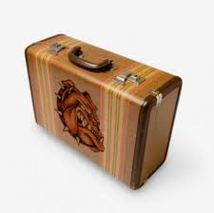
Lagaminas (žinių bagažas):
Kas pamokoje buvo itin gerai, kodėl?
Kas buvo sunku, kodėl?

